Slide 1
Муниципальное автономное дошкольное образовательное учреждение детский сад №18 г. Туймазы муниципального района Туймазинский район Республики Башкортостан, расположенный по адресу: г.Туймазы, ул. Ежевичная, 2а
Дидактическая игра «Потребительская корзина»
Подготовил воспитатель:
Фазлыева Зульфия Венеровна
Категория: первая
Педагогический стаж: 6 лет

Slide 2
Цель: знакомить детей с понятием «Потребительская корзина»
Задачи:
Образовательная:
- учить детей различать понятие «хочу» и «надо»
-развивать экономического мышления, интереса к материально-предметному окружению
-ознакомить детей с понятием «список покупок»
- формирование умения приобретать товары на заданную сумму денег, продуктов первой необходимости
Развивающая:
-развивать интерес к экономической сфере жизнедеятельности и желания принимать активное участие в обсуждение бюджета семьи
Воспитательная:
-воспитывать уважение к труду взрослых
-воспитывать чувство меры в своих желаниях, чувство благодарности к тем,
кто помогает нам удовлетворять наши желания и потребности.

Slide 3
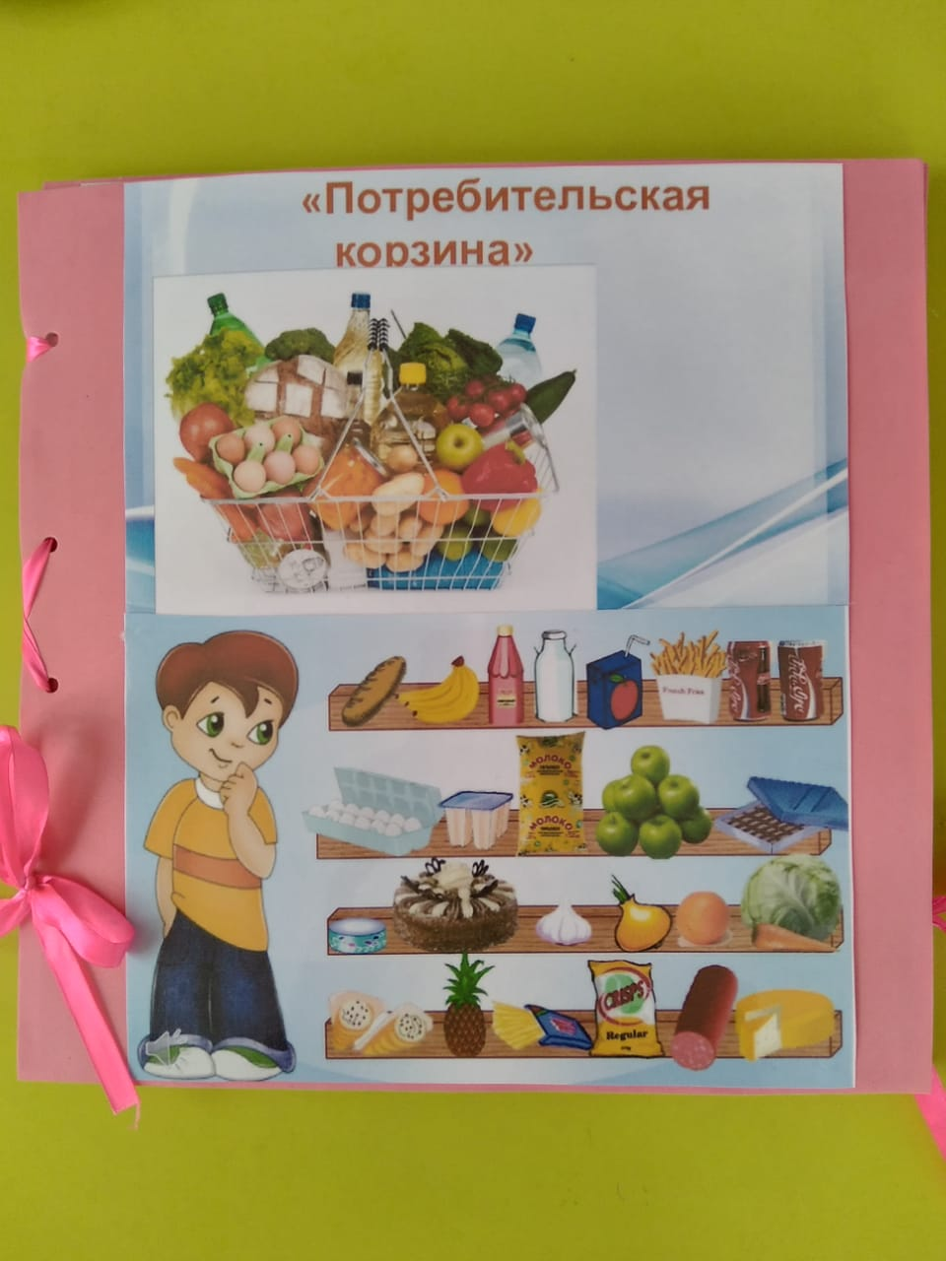

Slide 4
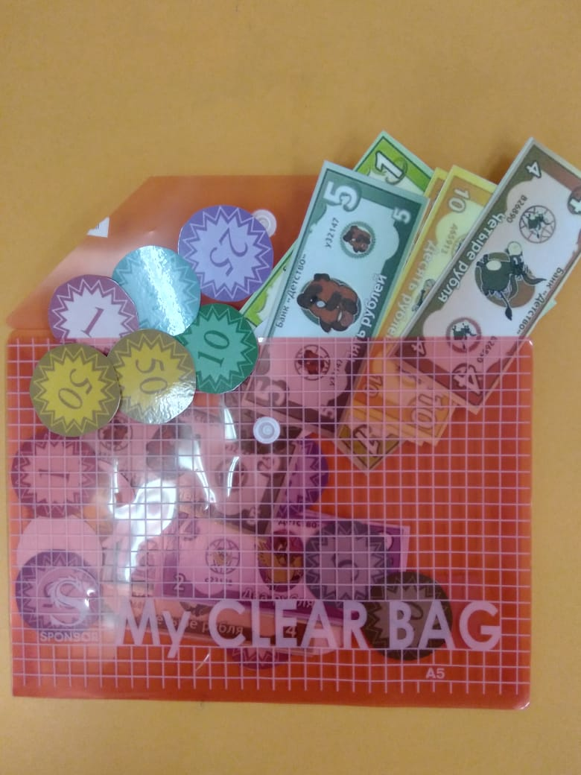
Ребенка до 7 лет важно познакомить с такими составляющими финансовой грамотности , как умение использовать ресурсы и ценности денег.

Slide 5
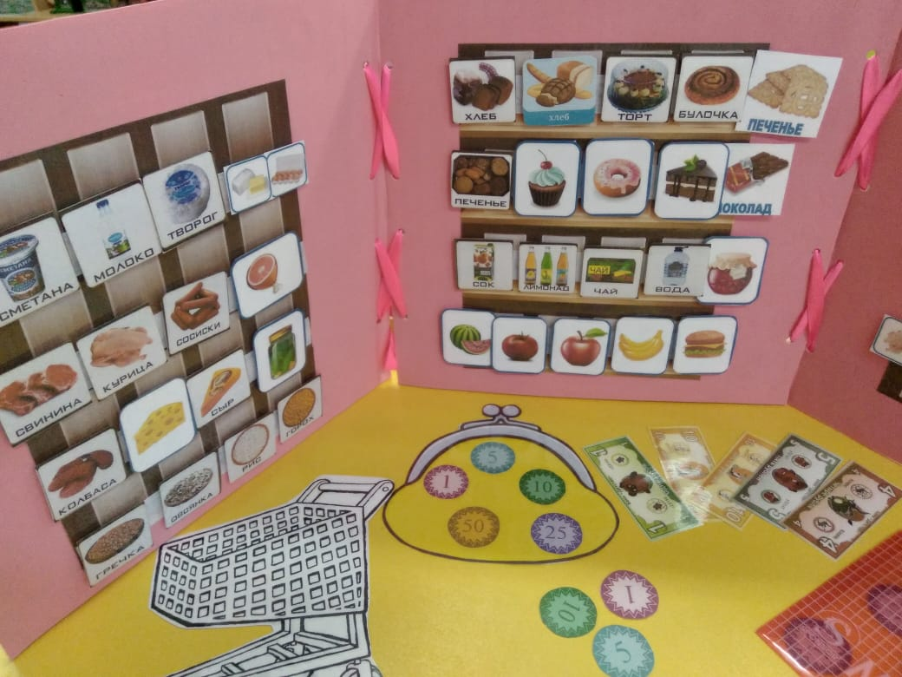
При изучении экономической сферы жизнедеятельности отрабатываем навыки количественного ограничения ресурсов. Например: объяснить ребенку , что сэкономив на покупке маловажного продукта как чипсы, чупа –чупс, можно накопить и купить более качественную одежду или игрушки, осуществить мечту - поездку на море и т.д.

Slide 6
Также знакомим детей списком продуктов, которые обязательно должны быть в потребительской корзине.
Например: хлеб, сахар, масло, мясо, рыба , молоко, яйцо, картофель, овощи, фрукты.

Slide 7
Объясняем детям, что можно еще сэкономить при покупке продуктов , составив список продуктов. Для этого в игре используем блокноты , ручки или карандаши.
Если ребенок не умеет писать ,то рисует тот продукт, который нужно купить.

Slide 8
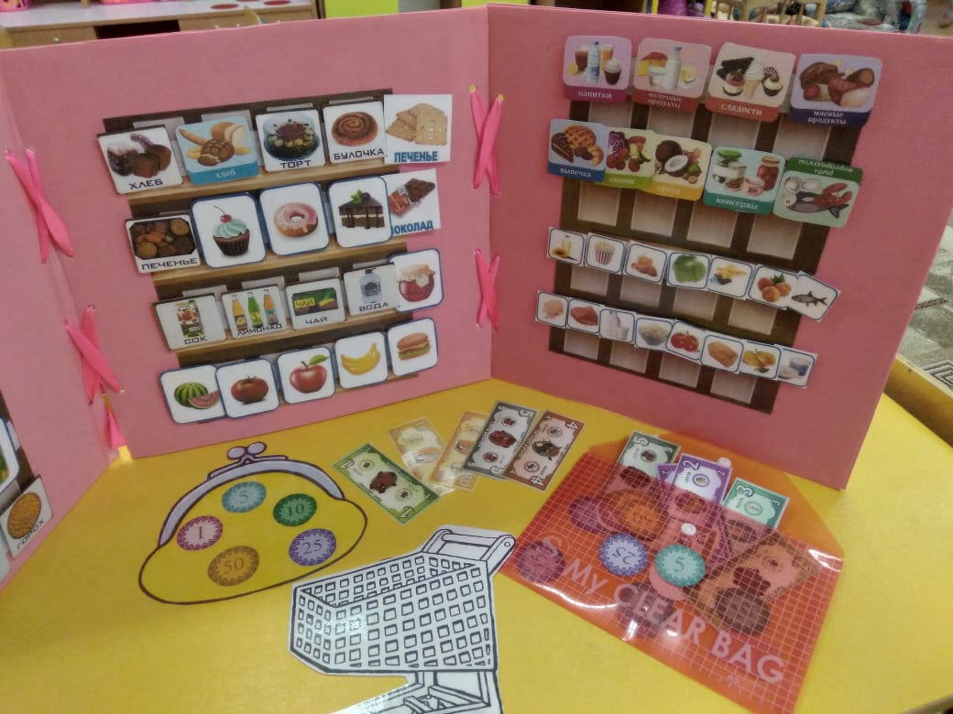
Дидактическая игра многофункциональная, можно использовать как для игры в «Магазин», «Полезные и вредные продукты», «Хочу и надо», «Собери продукты по группам», например: молочные продукты, хлебобулочные и т.д.

Slide 9
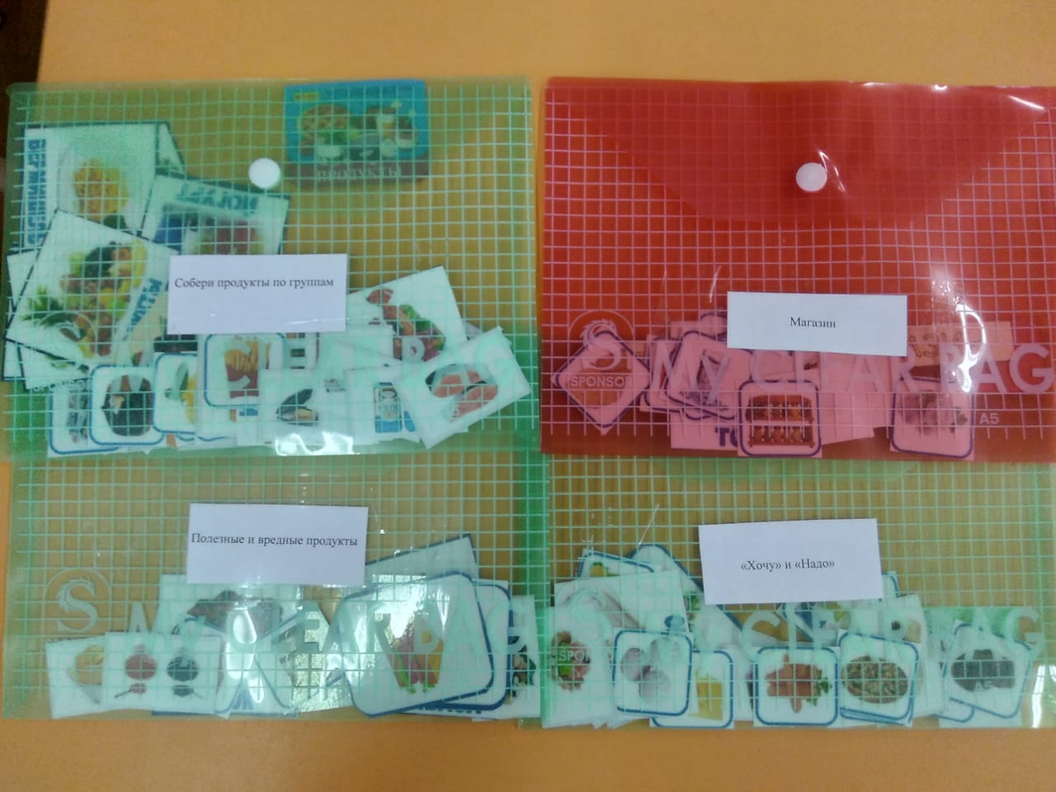
Для этих игр была изготовлена отдельные папочки с ламинированными картинками

Slide 10
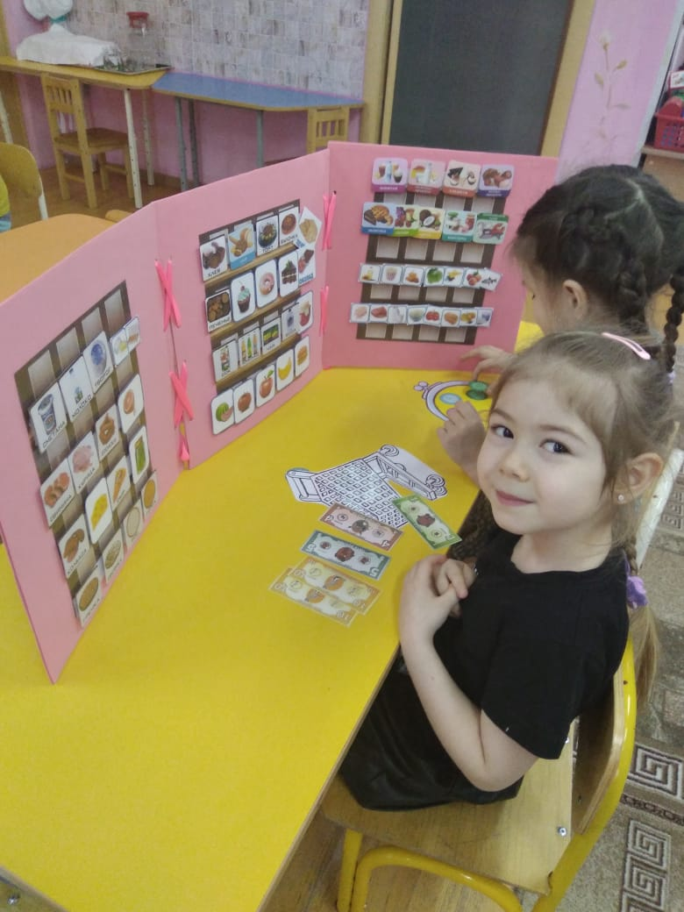
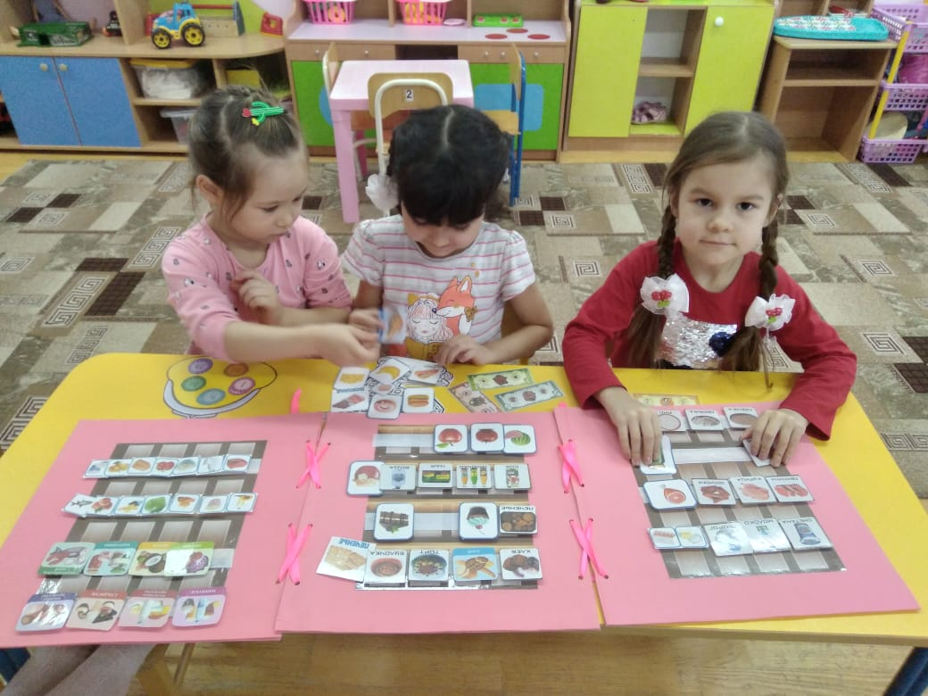
В эту дидактическую игру можно играть как с группой, так и индивидуально.

Slide 11
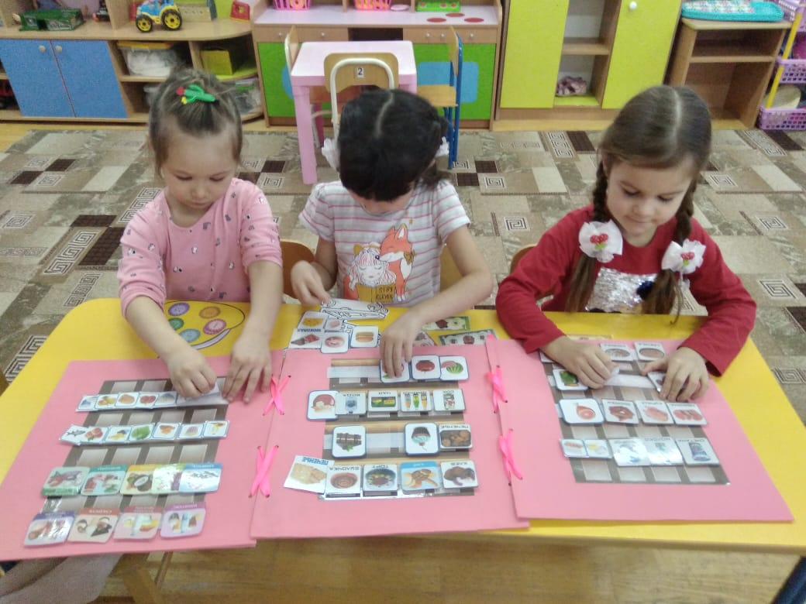
В дальнейшей работе планирую продолжать решать с детьми больше проблемных ситуации. Например( Заболела бабушка. Что важнее? Купить лекарство или игрушку. Мама заработала 2 монеты , папа - 3 монеты. Что в первую очередь нужно купить из продуктов для семьи, распределяя денежные средства?)

Slide 12
При работе с родителями предложила родителям составить совместно с детьми схему расходов и доходов своей семьи.
И сделать карточки по теме: «Расходы, доходы семьи и как можно экономить на расходах»

Slide 13
Спасибо за внимание!

